Slide 1
C 程式設計實習課練習題

Slide 2
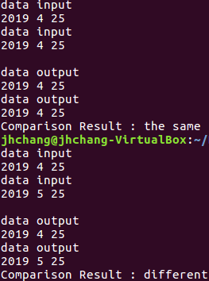
課堂練習8-1：const 基礎練習
1.請同學設計一個程式，使用class DATE來保存日期，並在最後印出結果。
(class member 皆為 private)
2.class中必須加入一個傳遞const DATE& 的compare function，用以計算輸入的兩個日期是
否相同。
bool DATE :: compare(const DATE& date)

Slide 3
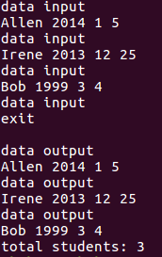
課堂練習8-2：static 基礎練習
使用class RECORD用以儲存學生的姓名以及生日，同時使用static來計算學生的數量，
最後印出所有學生的姓名、生日及輸入的學生總數。

Slide 4
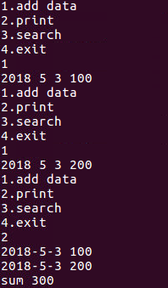
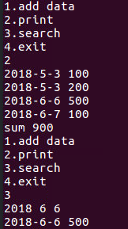
課堂練習8-3：記帳程式
使用class用以紀錄年月日，之後寫出一個可以記帳的程式，並且具有以下功能:
紀錄日期、收支
依據日期先後印出紀錄內容，並且算出總金額
搜尋特定日期的紀錄。

Slide 5
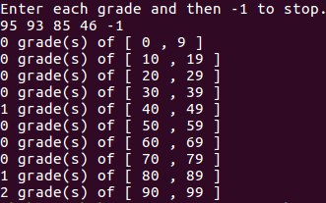
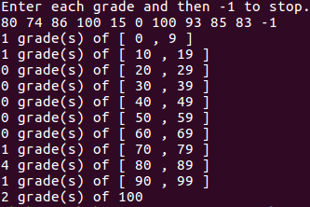
課堂練習8-4：得分累積
寫一支程式，可以輸出班上學生考試的分數分布表。程式一開始必須輸入學生得分。當輸
入 -1 時，則開始計算每一分數區間的人數。
條件 :
成績為整數型態(integer)且必須存在名為Grade的vector中。
分數最小值為0，最大值為100。
程式必須瀏覽整個Grade，之後開始計算分數區間人數。
每一10分為一個區間。滿分的情況下，可單獨計算滿分人數。

